Slide 1
HTML 태그
택스트를 묶어주는 태그
택스트를 한 줄로 표시하는 태그
목록을 만드는 태그

Slide 2
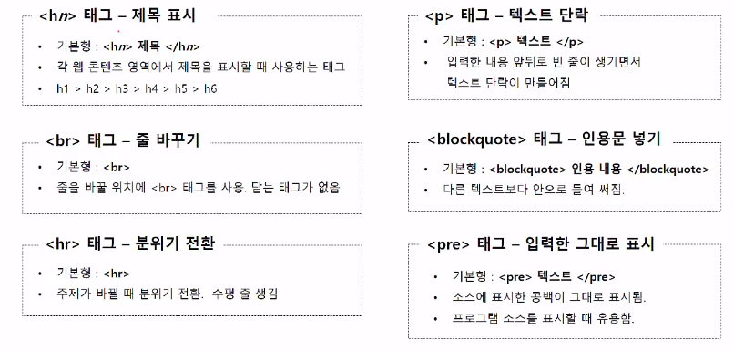
텍스트를 묶어주는 태그

Slide 3
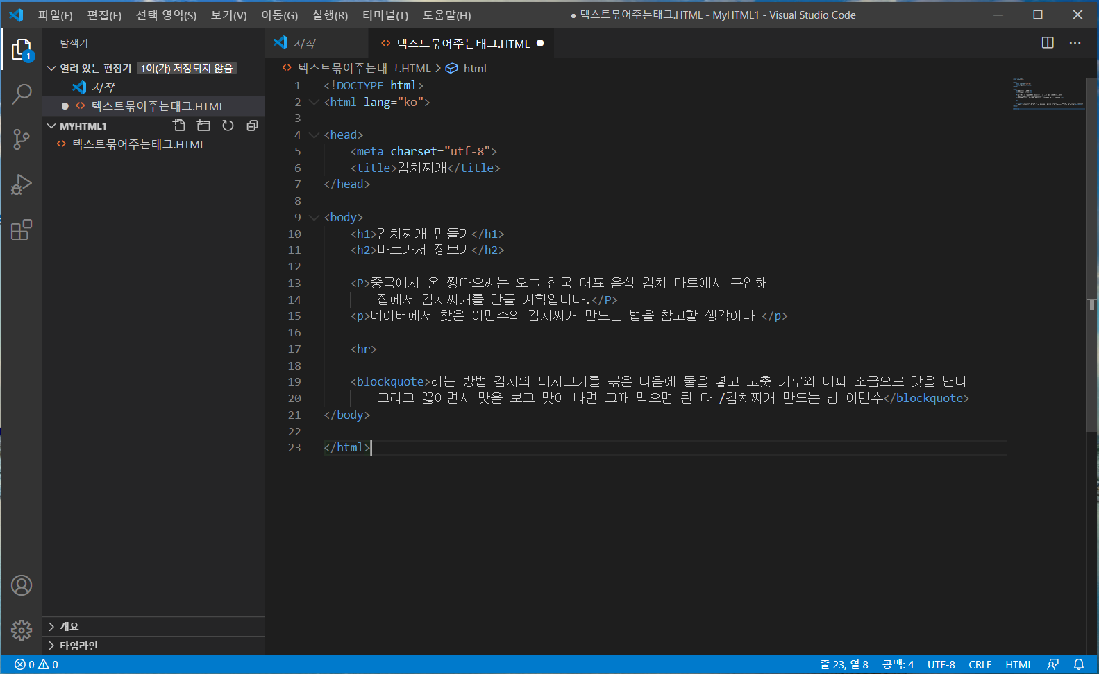
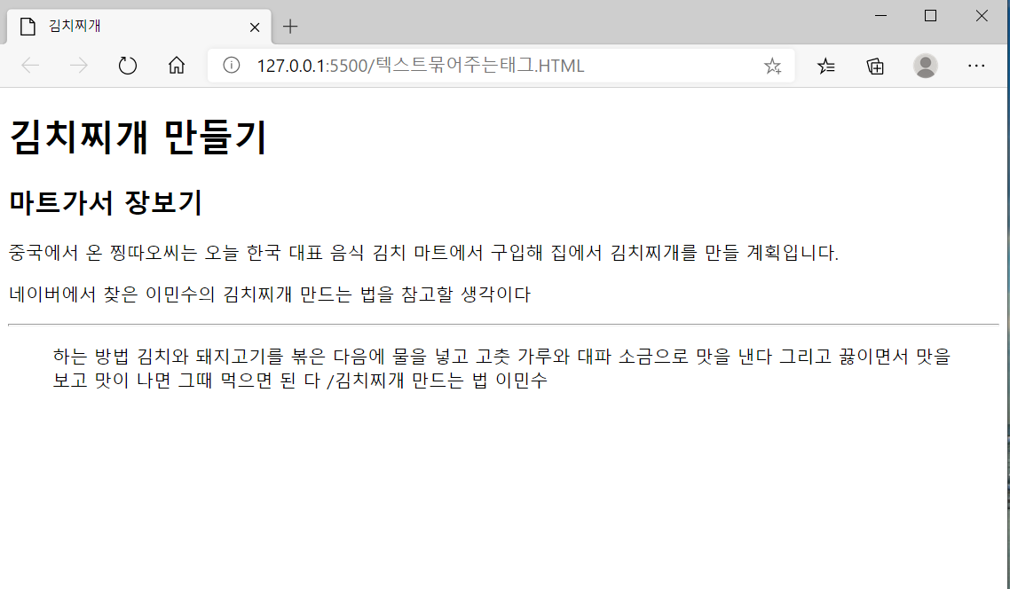
텍스트를 묶어주는 태그 결과

Slide 4
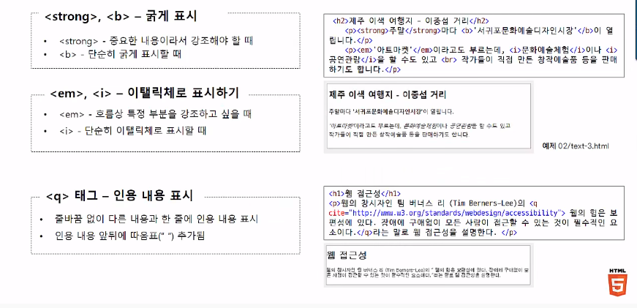
텍스트를 한 줄로 표시하는 태그

Slide 5
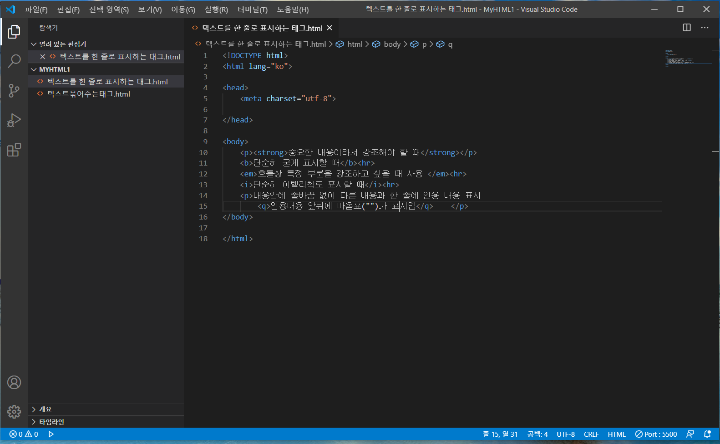
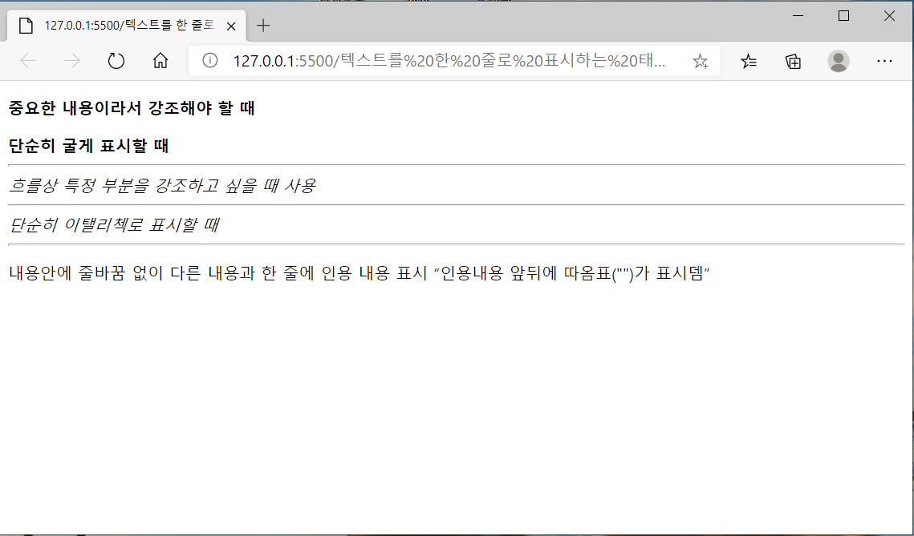
텍스트를 한 줄로 표시하는 태그 결과

Slide 6
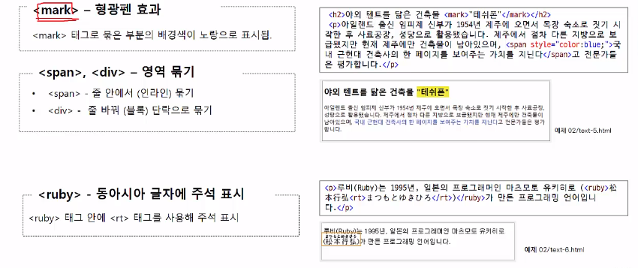
텍스트를 한 줄로 표시하는 태그2

Slide 7
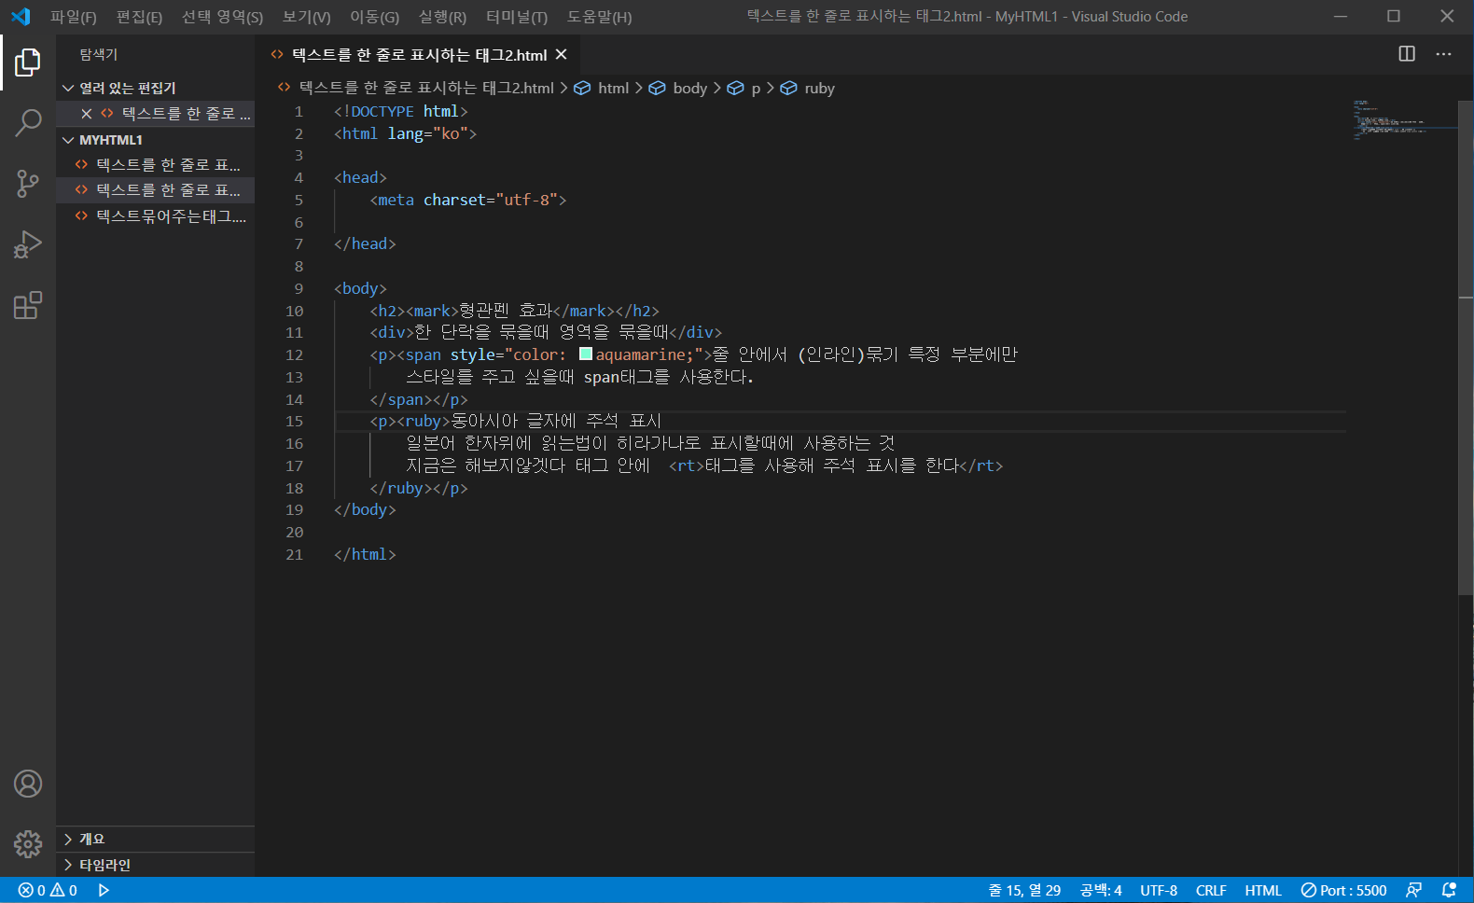
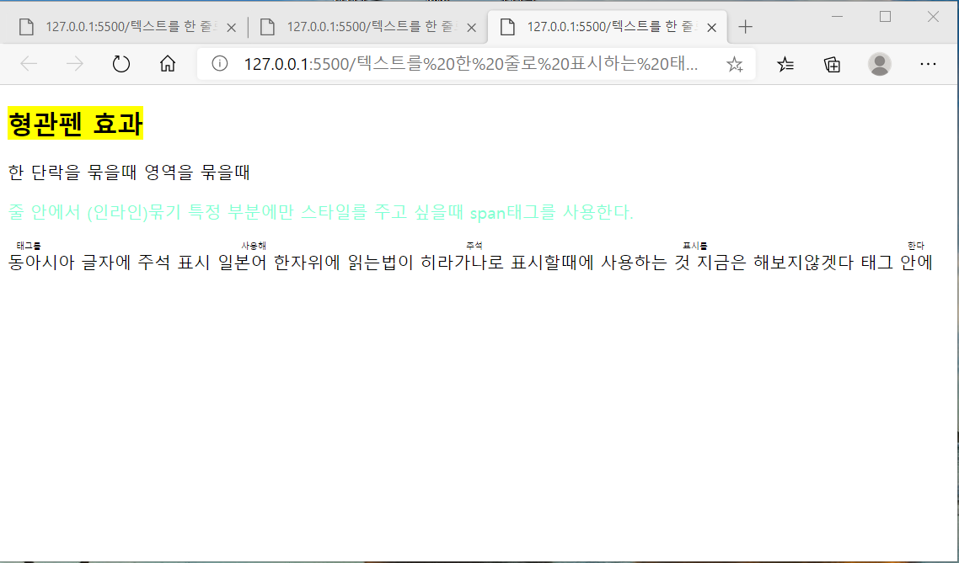
텍스트를 한 줄로 표시하는 태그2 결과

Slide 8
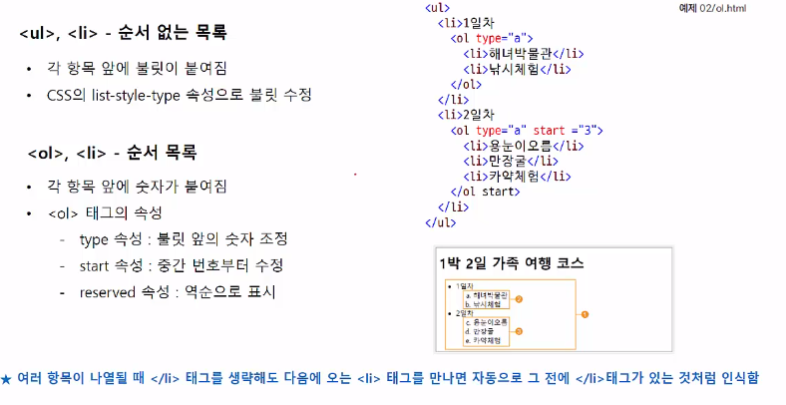
목록을 만드는 태그

Slide 9
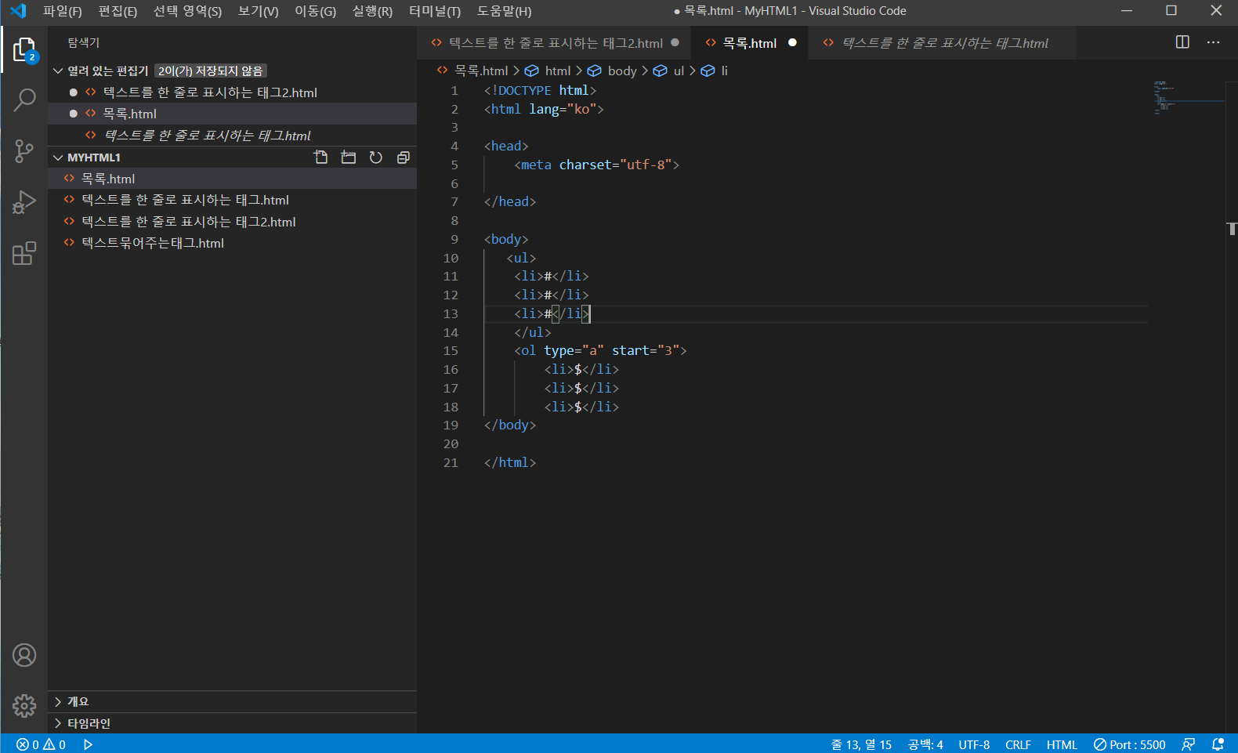
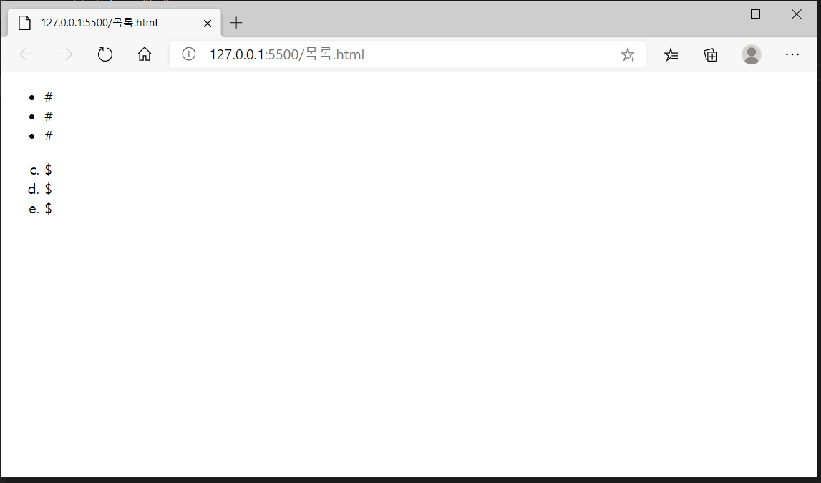
목록을 만드는 태그 결과

Slide 10
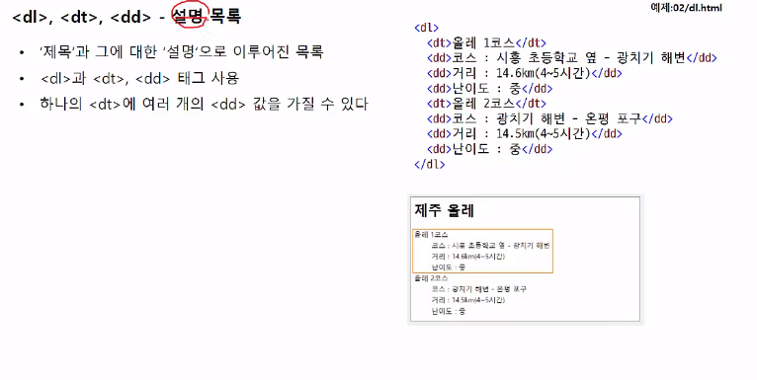
목록을 만드는 태그2

Slide 11
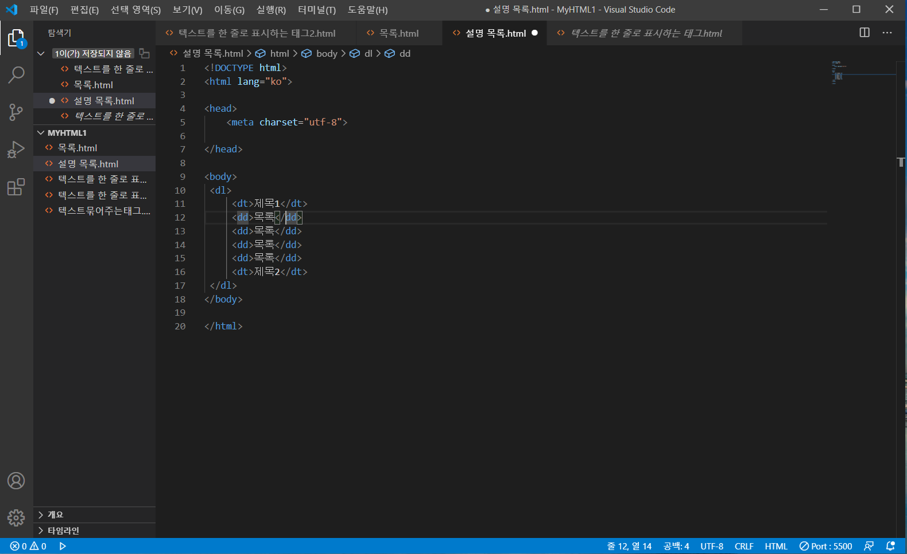
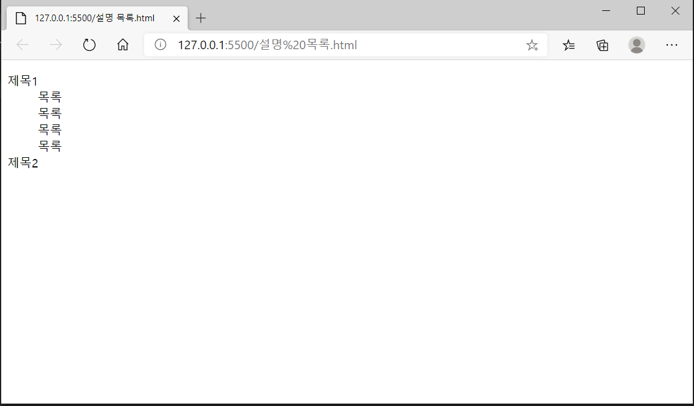
목록을 만드는 태그2 결과

